Slide 1

TIẾNG VIỆT 2

Slide 2












1/10
Bác sĩ
Thợ may
Giáo viên
Công nhân
Ai người đến lớp
Chăm chỉ sớm chiều
Dạy bảo mọi điều
Cho con khôn lớn.
(Là nghề gì?)

Slide 3
1/10
Thợ xây
Y tá
Nông dân
Ngư dân
Nghề gì chân lấm tay bùn
Cho ta hạt gạo, ấm no mỗi ngày?
Là nghề gì?

Slide 4
1/10
Bộ đội
Giáo viên
Lao công
Kĩ sư
Tay cầm cái chổi
Chăm chỉ miệt mài
Quét dọn hàng ngày
Phố phường sạch sẽ.
Là nghề gì?

Slide 5


Bài 13: TIẾNG CHỔI TRE

Slide 6
1. Đọc đúng, rõ ràng bài thơ, biết ngắt nghỉ sau mỗi dòng thơ.
2. Nhận biết được thời gian, địa điểm được miêu tả trong bài thơ.
3. Hiểu được công việc thầm lặng mà ý nghĩa của chị lao công, từ đó có thái độ trân trọng, giữ gìn môi trường sống.
Yêu cầu cần đạt

Slide 7

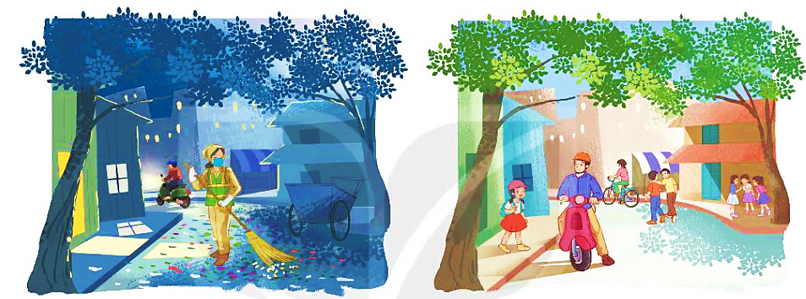
Đường phố trong 2 bức tranh dưới đây có gì khác nhau? Theo em, vì sao có sự khác nhau đó?

Slide 8
TIẾNG CHỔI TRE
Những đêm hè
Khi ve ve
Đã ngủ
Tôi lắng nghe
Trên đường Trần Phú
Tiếng chổi tre
Xao xác hàng me
Tiếng chổi tre
Đêm hè
Quét rác…
Những đêm đông
Khi cơn giông
Vừa tắt
Tôi đứng trông
Trên đường lạnh ngắt
Chị lao công
Như sắt
Như đồng
Chị lao công
Đêm đông
Quét rác…
Nhớ em nghe
Tiếng chổi tre
Chị quét
Những đêm hè
Đêm đông gió rét
Tiếng chổi tre
Sớm tối
Đi về
Giữ sạch lề
Đẹp lối
Em nghe!
(Tố Hữu)
Notes:
ĐỌc mẫu
Tìm từ khó đọc

Slide 9
trên
rác
chổi tre
trông
xao xác
sắt
rét

Slide 10
Những đêm hè
Khi ve ve
Đã ngủ
Tôi lắng nghe
Trên đường Trần Phú
Tiếng chổi tre
Xao xác hàng me
Tiếng chổi tre
Đêm hè
Quét rác…

Slide 11
Tìm từ khó hiểu
trong bài
TIẾNG CHỔI TRE
1
Những đêm hè
Khi ve ve
Đã ngủ
Tôi lắng nghe
Trên đường Trần Phú
Tiếng chổi tre
Xao xác hàng me
Tiếng chổi tre
Đêm hè
Quét rác…
Những đêm đông
Khi cơn giông
Vừa tắt
Tôi đứng trông
Trên đường lạnh ngắt
Chị lao công
Như sắt
Như đồng
Chị lao công
Đêm đông
Quét rác…
Nhớ em nghe
Tiếng chổi tre
Chị quét
Những đêm hè
Đêm đông gió rét
Tiếng chổi tre
Sớm tối
Đi về
Giữ sạch lề
Đẹp lối
Em nghe!
(Tố Hữu)
2
3

Slide 12
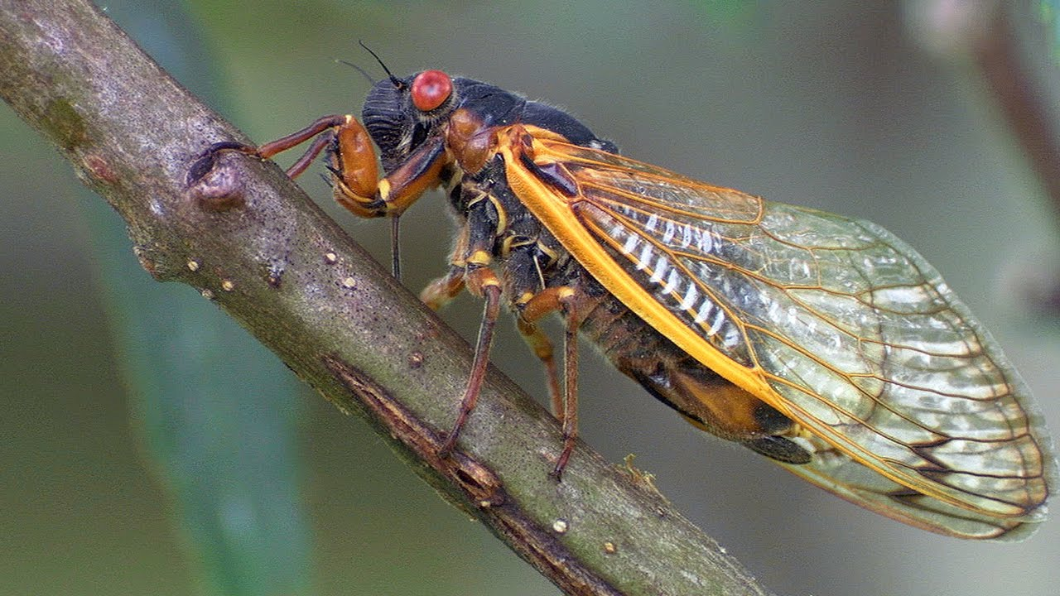
Ve ve:

Slide 13



Chổi tre:

Slide 14
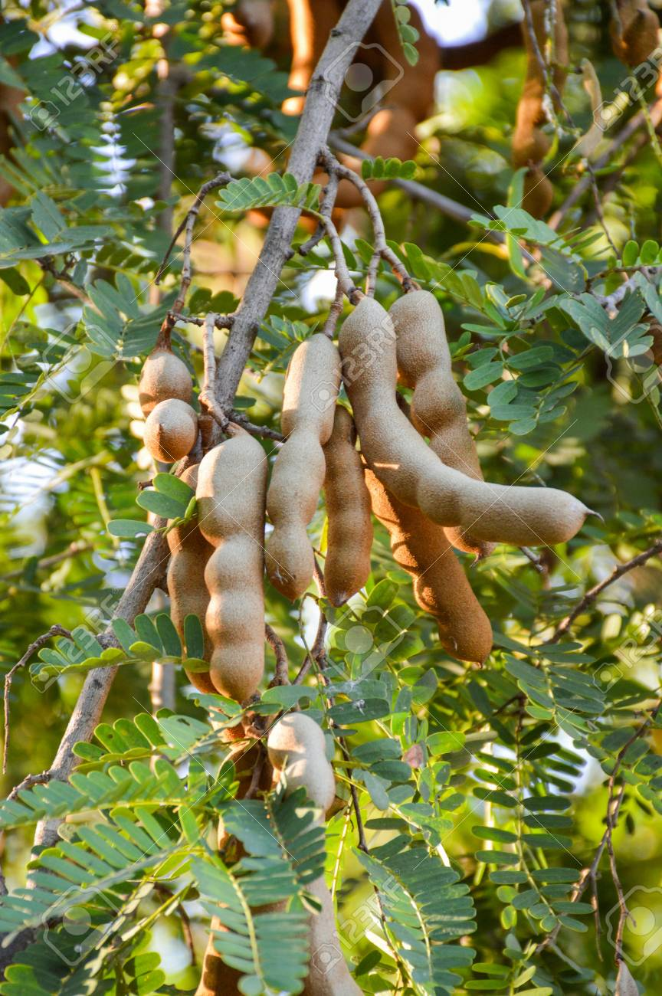
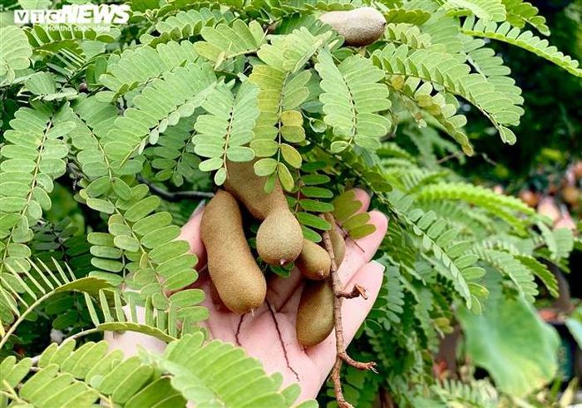
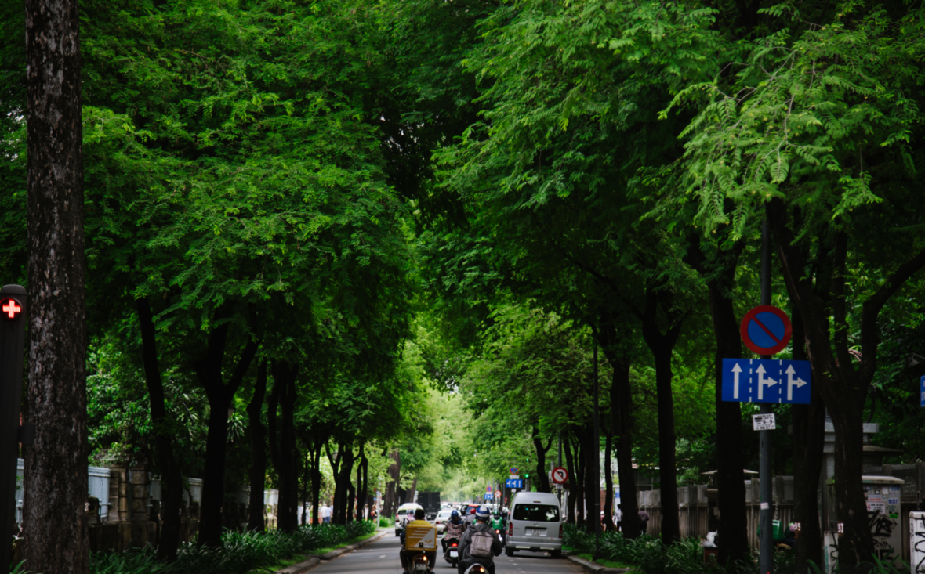
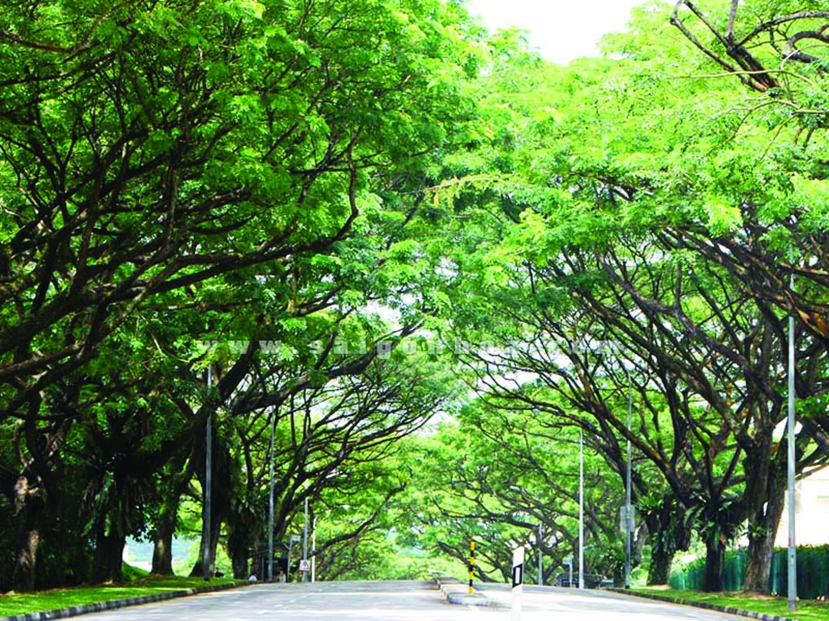
Hàng me:

Slide 15
tiếng động nối tiếp nhau trong cảnh yên tĩnh.
Xao xác:
Lao công:
người làm công việc vệ sinh, phục vụ.

Slide 16
Đọc nối tiếp
TIẾNG CHỔI TRE
Những đêm hè
Khi ve ve
Đã ngủ
Tôi lắng nghe
Trên đường Trần Phú
Tiếng chổi tre
Xao xác hàng me
Tiếng chổi tre
Đêm hè
Quét rác…
Những đêm đông
Khi cơn giông
Vừa tắt
Tôi đứng trông
Trên đường lạnh ngắt
Chị lao công
Như sắt
Như đồng
Chị lao công
Đêm đông
Quét rác…
Nhớ em nghe
Tiếng chổi tre
Chị quét
Những đêm hè
Đêm đông gió rét
Tiếng chổi tre
Sớm tối
Đi về
Giữ sạch lề
Đẹp lối
Em nghe!
(Tố Hữu)
Notes:
ĐỌc nối tiếp

Slide 17


Luyện đọc
toàn bài

Slide 18
TIẾNG CHỔI TRE
Những đêm hè
Khi ve ve
Đã ngủ
Tôi lắng nghe
Trên đường Trần Phú
Tiếng chổi tre
Xao xác hàng me
Tiếng chổi tre
Đêm hè
Quét rác…
Những đêm đông
Khi cơn giông
Vừa tắt
Tôi đứng trông
Trên đường lạnh ngắt
Chị lao công
Như sắt
Như đồng
Chị lao công
Đêm đông
Quét rác…
Nhớ em nghe
Tiếng chổi tre
Chị quét
Những đêm hè
Đêm đông gió rét
Tiếng chổi tre
Sớm tối
Đi về
Giữ sạch lề
Đẹp lối
Em nghe!
(Tố Hữu)
Notes:
Đọc toàn bài

Slide 19
TÌM HIỂU BÀI

Slide 20
1
Chị lao công làm việc vào những thời gian nào?
Những đêm hè
Khi ve ve
Đã ngủ
Tôi lắng nghe
Trên đường Trần Phú
Tiếng chổi tre
Xao xác hàng me
Tiếng chổi tre
Đêm hè
Quét rác…
Những đêm đông
Khi cơn giông
Vừa tắt
Tôi đứng trông
Trên đường lạnh ngắt
Chị lao công
Như sắt
Như đồng
Chị lao công
Đêm đông
Quét rác…

Slide 21
2
Đoạn thơ thứ hai cho biết công việc của chị lao công vất vả như thế nào?
Những đêm đông
Khi cơn giông
Vừa tắt
Tôi đứng trông
Trên đường lạnh ngắt
Chị lao công
Như sắt
Như đồng
Chị lao công
Đêm đông
Quét rác…

Slide 22
3
Những câu thơ sau nói lên điều gì?
Những đêm hè
Đêm đông gió rét
Tiếng chổi tre
Sớm tối
Đi về
a. sự chăm chỉ của chị lao công
b. niềm tự hào của chị lao công
c. sự thay đổi của thời tiết đêm hè và đêm đông.

Slide 23
4
Tác giả nhắn nhủ em điều gì qua 3 câu thơ cuối?
Giữ sạch lề
Đẹp lối
Em nghe!

Slide 24
NỘI DUNG BÀI THƠ
- Bài thơ cho biết công việc thầm lặng, vất vả nhưng đầy ý nghĩa của chị lao công.
- Từ đó em nên có thái độ trân trọng, giữ gìn môi trường sống quanh mình

Slide 25
Đọc lại
toàn bài
TIẾNG CHỔI TRE
Những đêm hè
Khi ve ve
Đã ngủ
Tôi lắng nghe
Trên đường Trần Phú
Tiếng chổi tre
Xao xác hàng me
Tiếng chổi tre
Đêm hè
Quét rác…
Những đêm đông
Khi cơn giông
Vừa tắt
Tôi đứng trông
Trên đường lạnh ngắt
Chị lao công
Như sắt
Như đồng
Chị lao công
Đêm đông
Quét rác…
Nhớ em nghe
Tiếng chổi tre
Chị quét
Những đêm hè
Đêm đông gió rét
Tiếng chổi tre
Sớm tối
Đi về
Giữ sạch lề
Đẹp lối
Em nghe!
(Tố Hữu)

Slide 26

1
Trong đoạn thơ thứ nhất, từ ngữ nào miêu tả âm thanh của tiếng chổi tre?
Những đêm hè
Khi ve ve
Đã ngủ
Tôi lắng nghe
Trên đường Trần Phú
Tiếng chổi tre
Xao xác hàng me
Tiếng chổi tre
Đêm hè
Quét rác…

Slide 27

2
Thay lời tác giả, nói lời cảm ơn đối với chị lao công.

Slide 28

VẬN DỤNG

Slide 29
Em hãy nói về những điều tốt đẹp mà cô lao công ở trường em đã làm cho mọi người, cho trường lớp.
Đóng vai: Em gặp cô lao công trong trường mình đang quét rác, em nói lời cảm ơn cô.

Slide 30
Củng cố

Slide 31


Bài thơ Tiếng chổi tre ca ngợi ai?
A. chị lao công
B. chú thợ may
C. bác sĩ

Slide 32
Câu nào đúng khi nói về
nghề lao công?
A. Những người làm nghề lao công rất nhàn rỗi.
B. Những người làm nghề lao công rất vất vả, góp phần làm cho phố phường sạch đẹp, môi trường xanh sạch hơn.

Slide 33
Dặn dò

